Slide 1
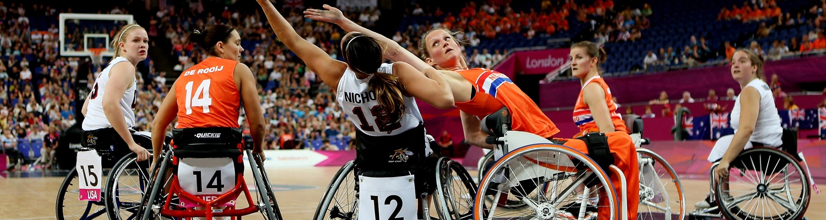

Tema 2 – Unità 1
Sport Paralimpici. Cosa sono
e come si praticano?
Indovina lo
sport Paralimpico
© Scott Heavey/Getty Images
Presentazione della lezione
Fascia di età: 6-12 anni

Slide 2
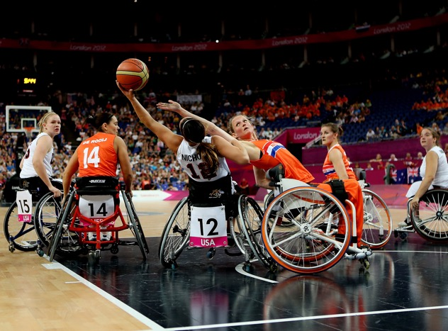
Indovina lo sport Paralimpico
Tema 2 – Unità 1
Giochiamo su un campo.
Tutti usiamo una carrozzina.
Due squadre di cinque giocatori si spostano sul campo facendo passaggi, dribblando e lanciando dentro a canestri.
BASKET in carrozzina
© Scott Heavey/Getty Images

Slide 3
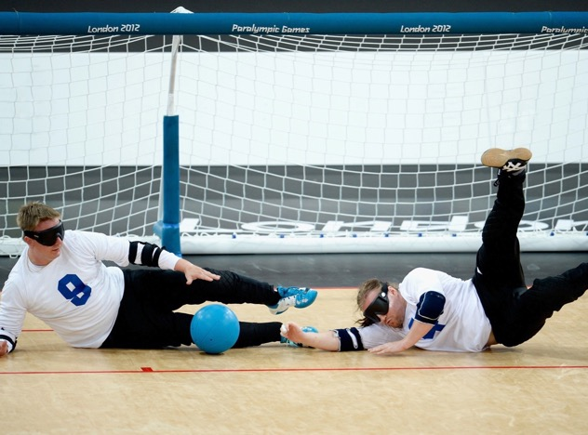
Indovina lo sport Paralimpico
Tema 2 – Unità 1
Tutti abbiamo una disabilità visiva.
Indossiamo maschere.
Utilizziamo una palla con campanelli.
Squadre di tre giocatori cercano di fare goal facendo rotolare la palla nella porta avversaria.
GOALBALL
© Dennis Grombkowski/Getty Images

Slide 4
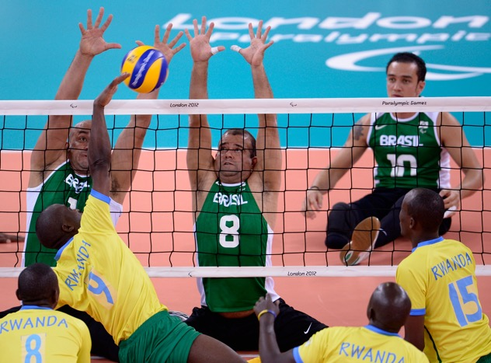
Indovina lo sport Paralimpico
Tema 2 – Unità 1
Giochiamo su un campo.
Ci vogliono sei giocatori per fare una squadra.
Stiamo seduti a terra.
Cerchiamo di colpire la palla e farle superare una rete bassa in modo che finisca nel campo avversario.
Sitting volley
© Dennis Grombkowski/Getty Images

Slide 5
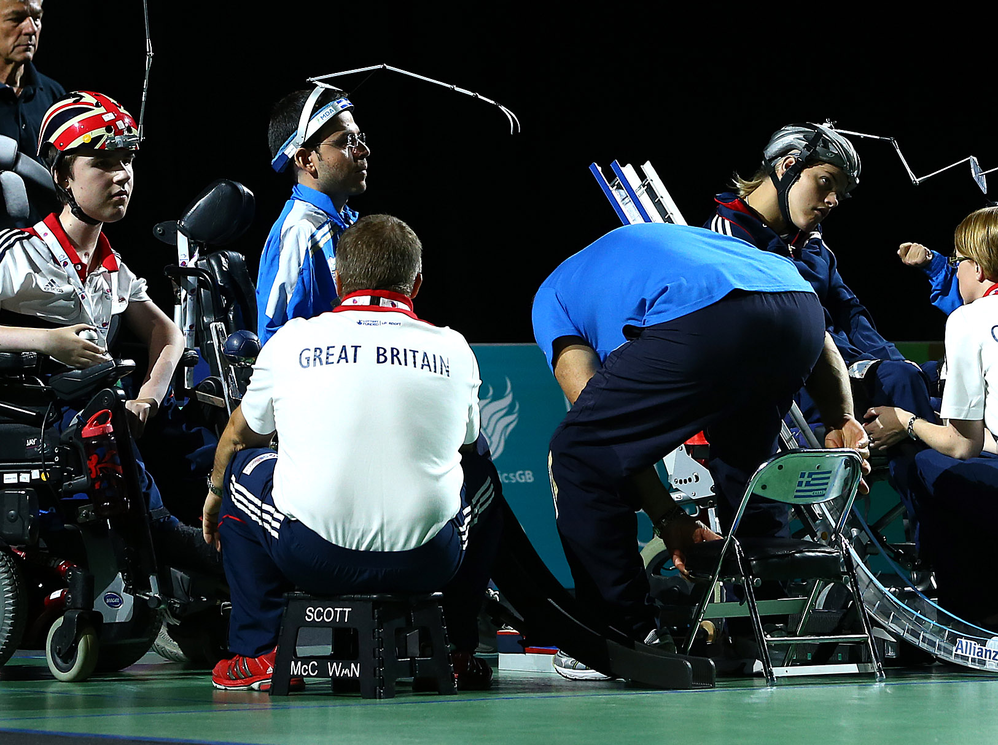
Indovina lo sport Paralimpico
Tema 2 – Unità 1
Questo gioco richiede la massima precisione.
Si gioca singolarmente, a coppie e in squadra.
Lanciamo o facciamo rotolare palle colorate cercando di farle arrivare il più possibile vicino a una boccia bianca chiamata "jack".
Boccia
© Jan Kruger/Getty Images for BPA

Slide 6
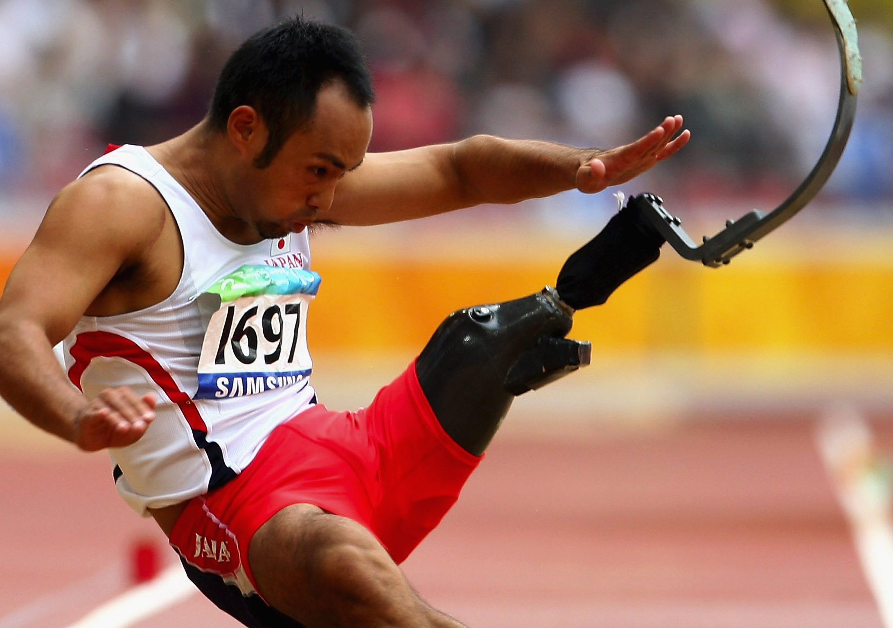
Indovina lo sport Paralimpico
Tema 2 – Unità 1
Ci sono tante diverse specialità in cui gareggiamo.
Alcuni di noi corrono su pista o corrono su varie distanze.
Altri saltano in alto o in lungo.
E altri ancora lanciano diversi oggetti più lontano possibile.
Atletica Paralimpica
© Jamie McDonald/Getty Images

Slide 7
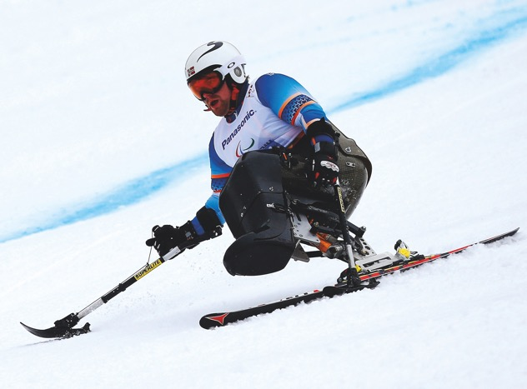
Indovina lo sport Paralimpico
Tema 2 – Unità 1
Gli spettatori possono provare molto freddo quando ci guardano.
Ci serve tanta neve.
Scendiamo da pendii più velocemente possibile, in piedi o da seduti.
Sci alpino ParalimpicO
© Tom Pennington/Getty Images

Slide 8
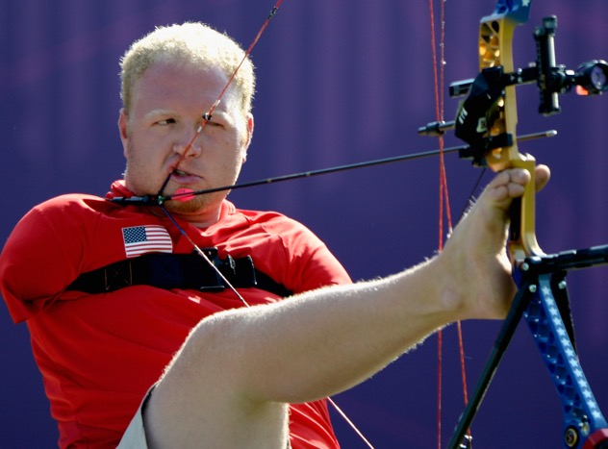
Indovina lo sport Paralimpico
Tema 2 – Unità 1
Gareggiamo singolarmente.
Stiamo seduti o in piedi a molti metri di distanza da un bersaglio.
Possiamo usare le mani o i piedi per tenere l’attrezzatura.
Dobbiamo essere molto precisi.
Tiro con l’arco ParalimpicO
© Dennis Grombkowski/Getty Images

Slide 9
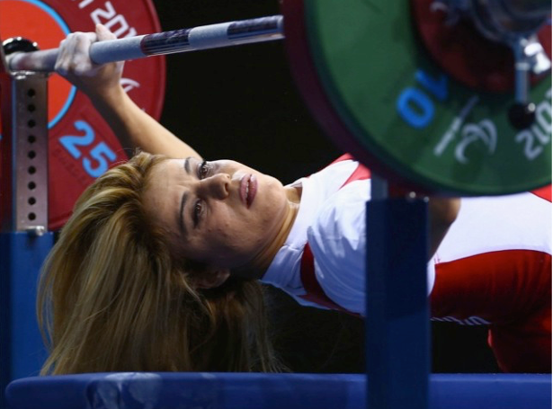
Indovina lo sport Paralimpico
Tema 2 – Unità 1
Gareggiamo singolarmente.
Dobbiamo avere braccia forti e molta forza nella parte superiore del corpo.
Stiamo sdraiati su una panca speciale.
Ci sono dei pesi attaccati a un'asta che portiamo al petto.
Pesistica Paralimpica
© Michael Steele/Getty Images

Slide 10
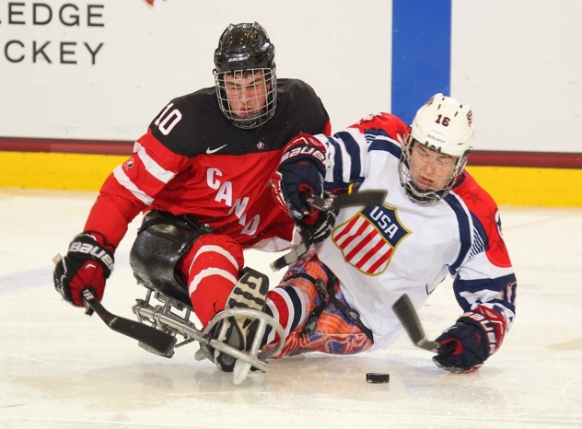
Indovina lo sport Paralimpico
Tema 2 – Unità 1
Giochiamo al chiuso ma fa molto freddo.
Abbiamo due bastoni e giochiamo con un disco.
Indossiamo dei caschi per proteggere testa e viso.
Giochiamo in squadre di sei, cercando di segnare più goal dei nostri avversari.
Para ice hockey
© Bill Wippert

Slide 11
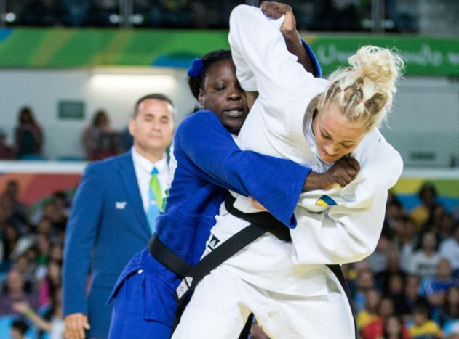
Indovina lo sport Paralimpico
Tema 2 – Unità 1
Siamo atleti con disabilità visive.
Lanciamo e afferriamo il nostro avversario.
Il nostro obiettivo è realizzare "l’ippon perfetto".
Judo ParalimpicO
© Rafal Burza

Slide 12
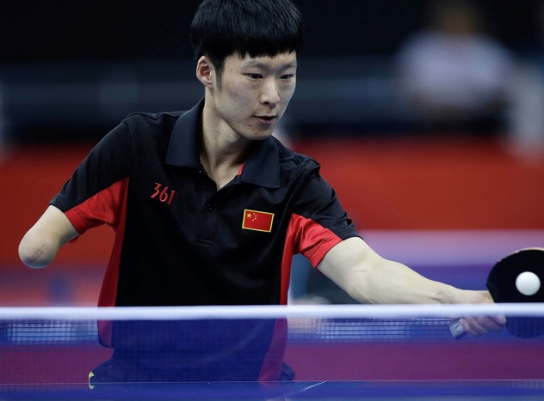
Indovina lo sport Paralimpico
Tema 2 – Unità 1
Usiamo una pallina e una piccola racchetta.
Cerchiamo di segnare punti colpendo la pallina per farla andare oltre una rete.
L’area di gioco ha le dimensioni di un tavolo.
Tennistavolo ParalimpicO
© Matthew Lloyd/Getty Images

Slide 13
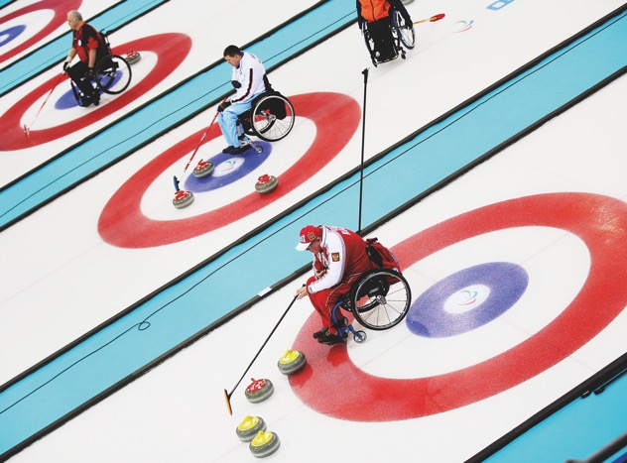
Indovina lo sport Paralimpico
Tema 2 – Unità 1
Per praticare questo sport Paralimpico ci serve una superficie piana e ghiacciata.
Usiamo delle carrozzine.
Le squadre hanno giocatori e giocatrici.
Usiamo "stones" con un’impugnatura.
Cerchiamo di far fermare le pietre sulla "casa".
Curling in carrozzina
© Hannah Peters/Getty Images

